Slide 1
Introdução Regressão

Slide 2
O que é aprendizado de máquina?
Qual é a diferença entre ciência de dados, aprendizado de máquina e inteligência artificial?
Ciência de dados produz insights
O aprendizado de máquina produz previsões
Inteligência artificial produz ações
Fonte: Variance Explained
Nosso objetivo no curso!

Slide 3
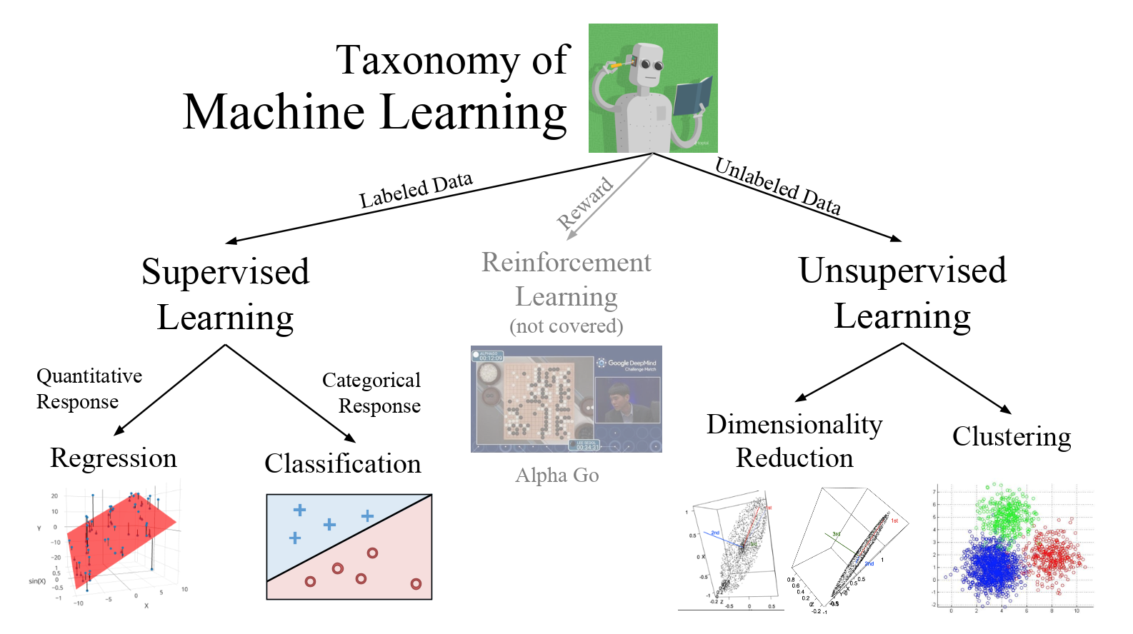

Slide 4
Tabela de Dados para Regressão
Nome | Team | Pos | Alt. (cm) | Peso (kg) | Pts | Rbs | Asts
James Harden | HOU | G | 196 | 99 | 39 | 5 | 6
LeBron James | LAL | F | 206 | 113 | 27 | 7 | 11
Domantas Sabonis | IND | C | 211 | 108 | 15 | 19 | 3
Kawhi Leonard | LAC | G | 201 | 104 | 24 | 9 | 6
Anthony Davis | LAL | F | 208 | 114 | 31 | 12 | 4
Tarefa: prever os valores y de uma coluna (variável dependente) dados os valores X das demais (variáveis independentes)
Notes:
(No Quadro, comparar com classificação)
Uma tabela em que o y que é classificação e outro para regressão

Slide 5
Tabela de Dados para Regressão
Nome | Team | Pos | Alt. (cm) | Peso (kg) | Pts | Rbs | Asts
James Harden | HOU | G | 196 | 99 | 39 | 5 | 6
LeBron James | LAL | F | 206 | 113 | 27 | 7 | 11
Domantas Sabonis | IND | C | 211 | 108 | 15 | 19 | 3
Kawhi Leonard | LAC | G | 201 | 104 | 24 | 9 | 6
Anthony Davis | LAL | F | 208 | 114 | 31 | 12 | 4
Classificação
Notes:
(No Quadro, comparar com classificação)
Uma tabela em que o y que é classificação e outro para regressão

Slide 6
Tabela de Dados para Regressão
Nome | Team | Pos | Alt. (cm) | Peso (kg) | Pts | Rbs | Asts
James Harden | HOU | G | 196 | 99 | 39 | 5 | 6
LeBron James | LAL | F | 206 | 113 | 27 | 7 | 11
Domantas Sabonis | IND | C | 211 | 108 | 15 | 19 | 3
Kawhi Leonard | LAC | G | 201 | 104 | 24 | 9 | 6
Anthony Davis | LAL | F | 208 | 114 | 31 | 12 | 4
Regressão
Notes:
(No Quadro, comparar com classificação)
Uma tabela em que o y que é classificação e outro para regressão

Slide 7
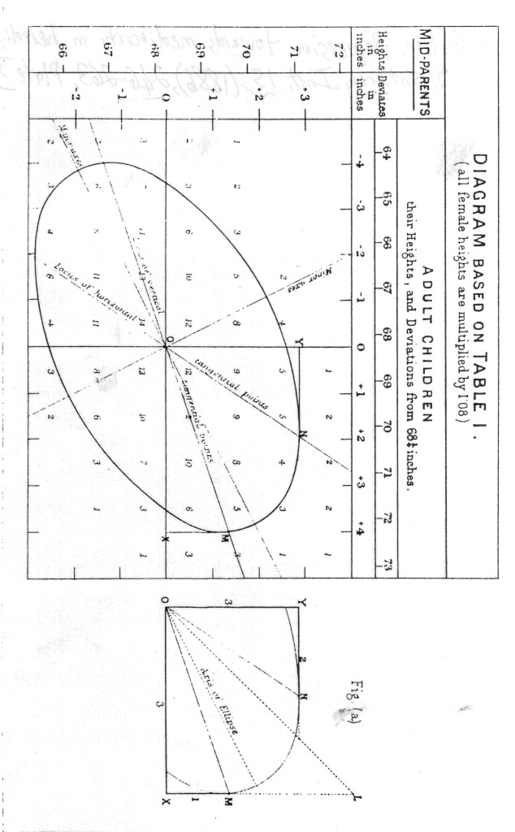
Galton e Pearson

Slide 8
Galton e Pearson
Qual é a relação entre a altura de crianças em relação aos pais?
Y altura das crianças
X altura dos pais

Slide 9
Regressão Linear Simples
Na aula anterior, usamos a função de correlação para medir a força da relação linear entre duas variáveis
Esta aula: Queremos ser capazes de entender a natureza do relacionamento
É aqui que vamos usar a regressão linear simples

Slide 10
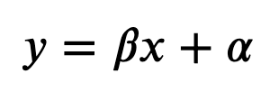
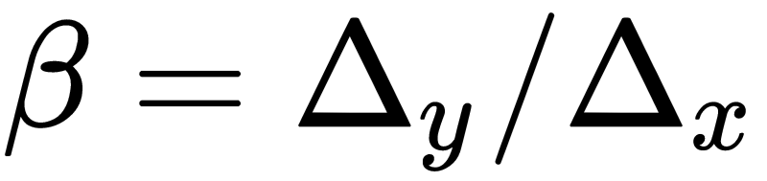
Base
Equação da reta entre dois pontos
(x, y)₂
Δy
(x, y)₁
Δx

Slide 11
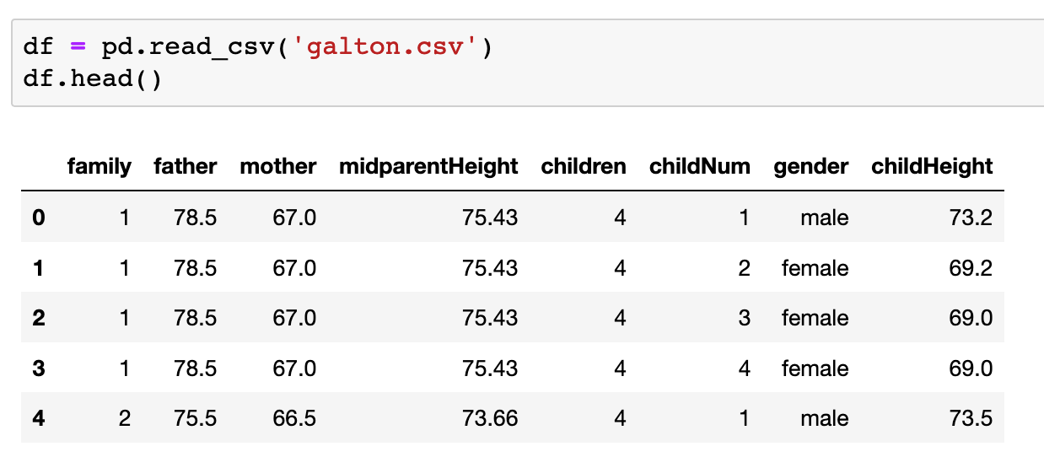
Dados de Galton e Pearson
Segue o DataFrame abaixo

Slide 12
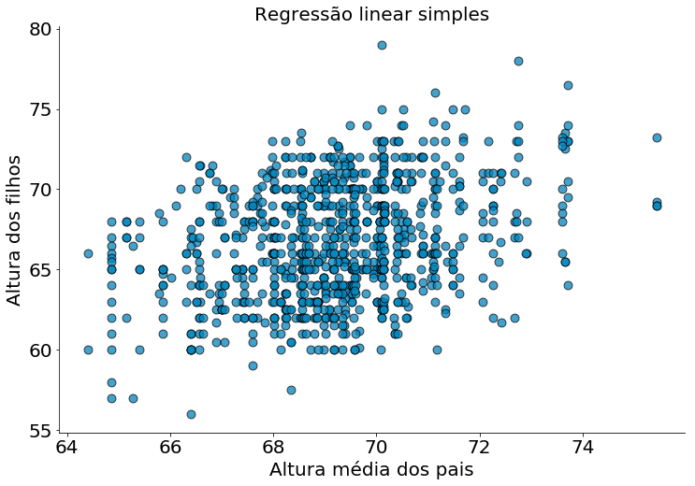
Observando os Dados

Slide 13
Regressão de Vizinhos Próximos
Nearest Neighbors
Defina uma janela no eixo-x
Compute a média no eixo-y

Slide 14
Regressão de Vizinhos Próximos
Nearest Neighbors
Defina uma janela no eixo-x
Compute a média no eixo-y
Neste caso
Simples de implementar
Podemos fazer a aproximação
para x para n-casas decimais e
computar o valor médio de y

Slide 15
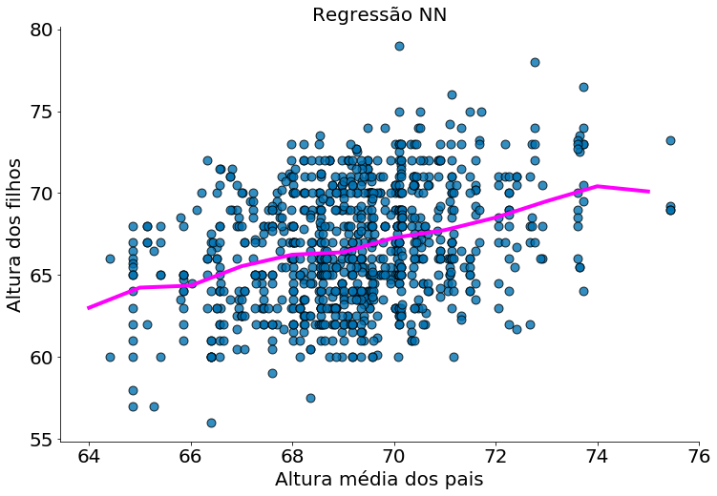
Regressão de Vizinhos Próximos
Nearest Neighbors
Defina uma janela no eixo-x
Compute a média no eixo-y
Neste caso
Simples de implementar
Podemos fazer a aproximação
para x para n-casas decimais e
computar o valor médio de y

Slide 16
Regressão de Vizinhos Próximos
Define a ideia de uma regressão
Capturar uma média em y
Considerando uma faixa
De valores em x
Como fazer o mesmo para
Uma reta?

Slide 17
Até Agora
Podemos entender a regressão como uma tentativa de estimar a média
de valores quando discretizar o eixo-x
Vamos seguir nessa linha de pensamento
Normalizar os dados para ajudar

Slide 18
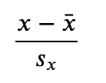
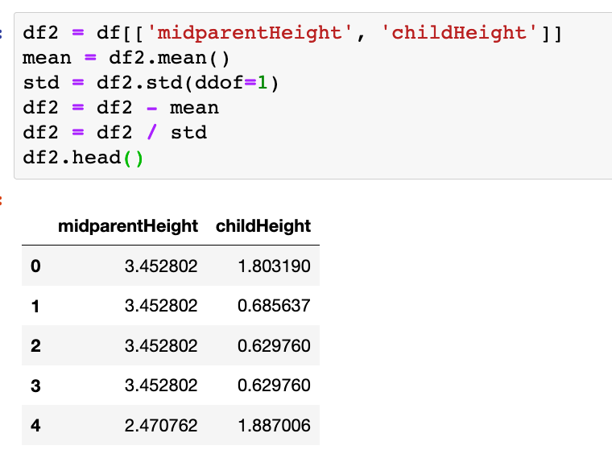
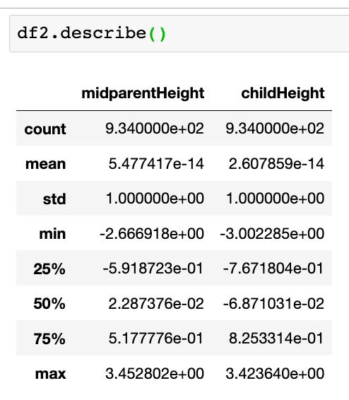
Z-Normalização
A média de cada coluna é zero (soma de x_{i} - mean(x) vira mean(x) - mean(x))
O desvio padrão é 1 (pegue a fórmula do desvio padrão s_{x} sem normalizar e ao dividir por s_{x}, obviamente vira 1)

Slide 19
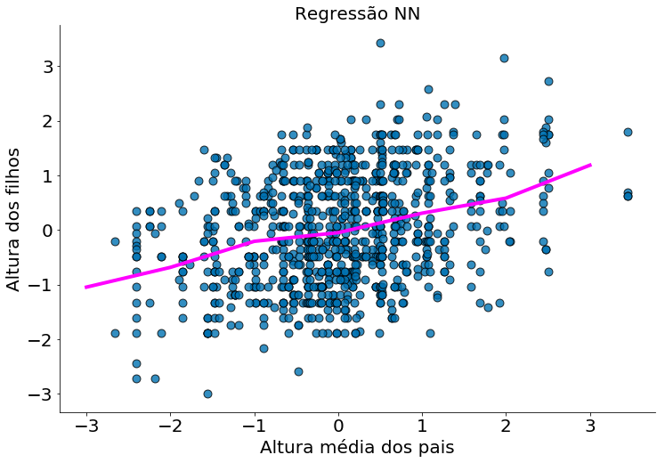
Regressão de Vizinhos Próximos
Ao z-normalizar
A regressão deve ser
bem próxima
Vamos trabalhar nesta
unidade

Slide 20
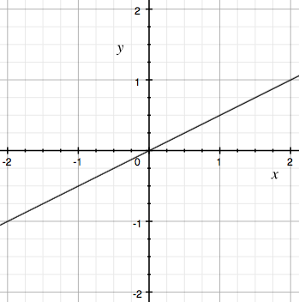
De forma Visual
Note que os dados normalizados
Sempre passam pela origem
Podemos pensar em um modelo
simples onde escrevemos apenas que:
y_{i} = βx + 0
β (beta) é um parâmetro livre
que precisamos estimar
O alpha foi zero pois centralizamos
os dados
Dados Normalizados
(0, 0)
r
1

Slide 21
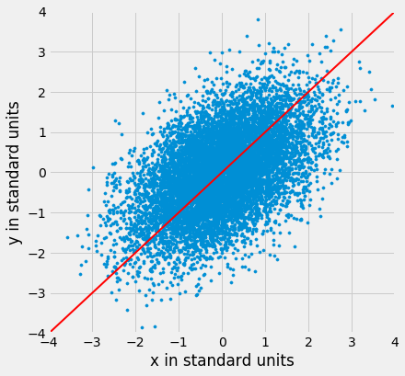
Uma intuição da correlação de Pearson
Considere o gráfico ao lado
(sintético)
A linha vermelha é a linha
de 45 graus. Qual é o valor de
β?
Δy
Δx

Slide 22
Considere o gráfico abaixo
Sintético
A linha vermelha é a linha
de 45 graus
β=1
Δy
Δx

Slide 23

Considere o gráfico abaixo
Agora, vamos pegar a média de diferentes
janelas no eixo-x
A linha de 45o não passa pela
média dos valores de y
quando x está entre [1, 2]. (med=1.5)
A linha verde sim. Note que os dados
estão centralizados (0, 0)
Para os pontos próximo de 1.5, temos
Um média no eixo-y
Esta linha é definida por (0, 0) e
(1.5, média y para x entre 1 e 2)

Slide 24
Temos a mesma ideia do NN
Qual o valor de β para a linha verde?
É menor do que 1*.
Note que sim quando y=2x, x=0.5y, sendo a correlação 0.5 neste caso.
Também estamos assumindo que uma relação linear existe --
dispersão na forma de elipse

Slide 25
De forma Visual
Adicionando um termo de erro:
y_{i} = βx_{i} + ε_{i}
Queremos que este erro seja
pequeno
ε_{i} = y_{i}- βx_{i}
Como proceder?
Dados Normalizados
ε_{i}
(0, 0)
r
1

Slide 26
De forma Visual
Adicionando um termo de erro:
y_{i} = βx_{i} + ε_{i}
Queremos que este erro seja
pequeno
ε_{i} = y_{i}- βx_{i}
Como proceder? Vamos elevar ao
quadrado (tudo é mais simples ao
quadrado)
ε_{i} = (y_{i}- βx_{i})²
Dados Normalizados
ε_{i}
(0, 0)
r
1

Slide 27
De forma Visual
Adicionando um termo de erro:
y_{i} = βx_{i} + ε_{i}
Queremos que este erro seja pequeno
ε_{i} = y_{i}- βx_{i}
Como proceder? Vamos elevar ao
quadrado
ε_{i} = (y_{i}- βx_{i})²
Somar e definir uma função
L(β) = Σ_{i} (y_{i}- βx_{i})² / n
Dados Normalizados
ε_{i}
(0, 0)
r
1

Slide 28
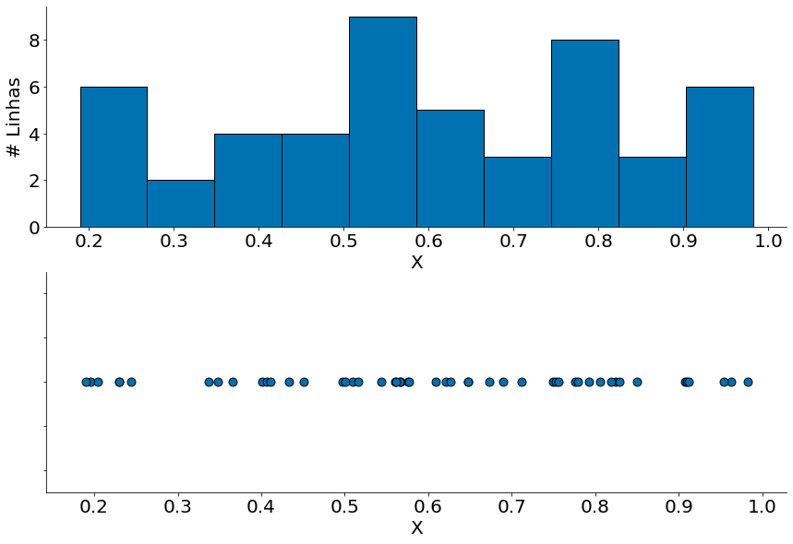
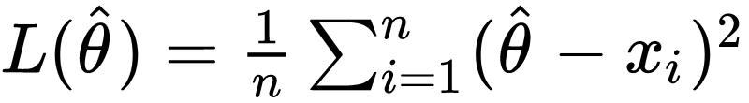
Lembrando da Aula de Risco (Aula 7)
Lá a ideia era achar o melhor ponto
que sumariza os dados.
Via erro quadrado isto é média!
Ao usarmos a perda abaixo na
regressão:
L(β) = Σ_{i} (y_{i}- βx_{i})²
Também usamos um erro quadrado,
porém agora queremos a tendência média em BETA β.
?
?
?
?

Slide 29
A Função de Perda (Loss Function)
L(β) = Σ_{i} (y_{i}- βx_{i})² / n
Ponto de partida de grande parte dos problemas de machine learning. Encontrar o melhor beta?
Observe que estamos atrás do melhor beta na média. Similar à ideia dos vizinhos nos slides anteriores.

Slide 30
A Função de Perda (Loss Function)
L(β) = Σ_{i} (y_{i}- βx_{i})² / n
Ponto de partida de grande parte dos problemas de machine learning. Encontrar o melhor beta?
L(β) = n⁻¹( Σ_{i} (y_{i}- βx_{i})² )
L(β) = n⁻¹( Σ_{i} y_{i}²- 2βy_{i}x_{i} + β²x_{i}²)
Derivando em β
dL(β)/dβ = (n⁻¹( Σ_{i} y_{i}²- 2βy_{i}x_{i} + β²x_{i}²))'
dL(β)/dβ = n⁻¹( Σ_{i} -2_{i}y_{i}x_{i} + 2βx_{i}²)
dL(β)/dβ = 2n⁻¹( -Σ_{i}y_{i}x_{i} + βΣ_{i}x_{i}²)

Slide 31
A Função de Perda (Loss Function)
L(β) = Σ_{i} (y_{i}- βx_{i})² / n
Como resolvemos agora:
dL(β)/dβ = 2n⁻¹( -Σ_{i}y_{i}x_{i} + βΣ_{i}x_{i}²)
dL(β)/dβ = 0
0 = 2n⁻¹(- Σ_{i}y_{i}x_{i} + βΣ_{i}x_{i}²)
0 = (- Σ_{i}y_{i}x_{i} + βΣ_{i}x_{i}²)
Σ_{i}y_{i}x_{i} = βΣ_{i}x_{i}²
β = (Σ_{i}y_{i}x_{i} ) / (Σ_{i}x_{i}²)

Slide 32
Agora vamos ligar com a correlação!
L(β) = Σ_{i} (y_{i}- βx_{i})² / n
Lembrando que a média é zero, os termos novos não mudam nada!
β = (Σ_{i}y_{i}x_{i} ) / (Σ_{i}x_{i}²)
β = (Σ_{i} (y_{i} -y ) * (x_{i}- x )) / (Σ_{i}(x_{i}- x)²)
Dividindo por n-1 o numerador e o denominador. Não muda nada, mas deixa claro o fato (sabendo que a variância e o desvio é igual a 1 (dados normalizados)):
β = ((n-1)⁻¹Σ_{i} (y_{i} -y ) * (x_{i}- x )) / ((n-1)⁻¹Σ_{i}(x_{i}- x)²)
β = Cov(x, y) / Var(x) = Cov(x, y) / SD(x)
-
-
-
-
-
-

Slide 33
Agora vamos ligar com a correlação!
L(β) = Σ_{i} (y_{i}- βx_{i})² / n
Lembrando que a média é zero, os termos novos não mudam nada!
β = (Σ_{i}y_{i}x_{i} ) / (Σ_{i}x_{i}²)
β = (Σ_{i} (y_{i} -y ) * (x_{i}- x )) / (Σ_{i}(x_{i}- x)²)
Porém, podemos re-escrever sem mudar nada (sabendo que os dados são normalizados e os dois desvios são 1)
β = ((n-1)⁻¹Σ_{i} (y_{i} -y ) * (x_{i}- x )) / ((n-1)⁻¹Σ_{i}(x_{i}- x)²)
β = Cov(x, y) / Var(x) = Cov(x, y) / ( SD(x) * SD(y) )
-
-
-
-
-
-

Slide 34
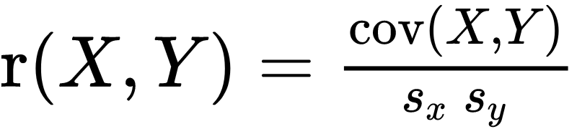
Agora vamos ligar com a correlação!
L(β) = Σ_{i} (y_{i}- βx_{i})² / n
Lembrando que a média é zero, os termos novos não mudam nada!
β = (Σ_{i}y_{i}x_{i} ) / (Σ_{i}x_{i}²)
β = (Σ_{i} (y_{i} -y ) * (x_{i}- x )) / (Σ_{i}(x_{i}- x)²)
Chegando ao resultado de que a inclinação, β, após z-normalizar é a correlação!
β = ((n-1)⁻¹Σ_{i} (y_{i} -y ) * (x_{i}- x )) / ((n-1)⁻¹Σ_{i}(x_{i}- x)²)
β = Cov(x, y) / Var(x) = Cov(x, y) / SD(x)= Cov(x, y) / (SD(x)SD(y))
-
-
-

Slide 35
Pontos importante
β = Cov(x, y) / Var(x) → é uma relação que vai valer tanto para dados não normalizados quanto para dados normalizados
r(X, Y) = β = Cov(x, y) / (SD(x) * SD(y) ) → é uma relação que vai valer apenas para dados normalizados.
O segundo ponto vem do fato de que para dados normalizados
Var(x) = Var(y) = SD(x) = SD(y) = 1

Slide 36
Pontos importante
β = Cov(x, y) / Var(x) → é uma relação que vai valer tanto para dados não normalizados quanto para dados normalizados
r(X, Y) = β = Cov(x, y) / (SD(x) * SD(y) ) → é uma relação que vai valer apenas para dados normalizados.
O segundo ponto vem do fato de que para dados normalizados
Var(x) = Var(y) = SD(x) = SD(y) = 1
Porém esse segundo ponto é útil e nos ajuda a entender a inclinação.

Slide 37
Até Agora
Podemos entender a regressão como uma tentativa de estimar a média de valores quando discretizar o eixo-x
Normalizamos os dados para ajudar
Chegamos a conclusão que a reta que minimiza os erros na média tem como inclinação a correlação de pearson
Vamos voltar para os dados originais

Slide 38
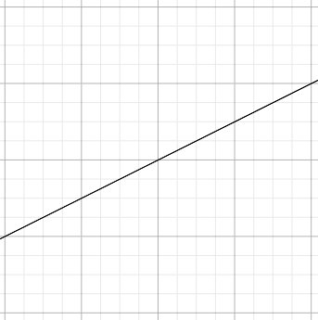
A linha não muda ao transladar os dados
(transladar → somar ou reduzir uma constante, ainda não fiz a divisão pelo desvio)
Dados Normalizados
Dados Originais
(Average x,
Average y)
(0, 0)
r
1

Slide 39
Lembrando que o desvio padrão é 1 unidade
Dados Normalizados
Dados Originais
(Average x,
Average y)
(0, 0)
r
r * SD y
1
SD x

Slide 40
Correlação de Pearson
Invariante à translação, preocupa-se com a reta apenas
Então, podemos agora chegar em um prova visual do valor da correlação

Slide 41
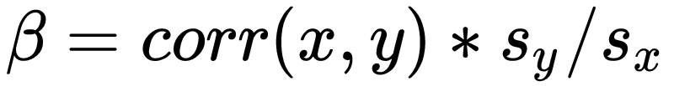
Qual é o valor de beta para os dados originais?
Dados Originais
(x, y)₂
(Average x,
Average y)
Δy
r * SD y
(x, y)₁
Δx
SD x

Slide 42
Mas agora precisamos do intercepto α (alpha)
(não é mais zero, estamos sem z-normalizar)
Dados Originais
(x, y)₂
(Average x,
Average y)
Δy
r * SD y
(x, y)₁
Δx
SD x

Slide 43
O Modelo
Em particular, você supõe que existem constantes α (alfa) e β (beta) tais que:
y_{i} = βx_{i} + α
em que y_{i} é a altura de uma criança
x_{i} é altura média dos dois pais
Com na discussão acima, qual é o valor de beta?

Slide 44
O Modelo
Em particular, você supõe que existem constantes α (alfa) e β (beta) tais que:
y_{i} = βx_{i} + α
em que y_{i} é a altura de uma criança
x_{i} é altura média dos dois pais
Com base na discussão acima: β = corr * s_{y} / s_{x}
Para um ponto: podemos resolver α = y_{i} - βx_{i}

Slide 45
O Modelo
Em particular, você supõe que existem constantes α (alfa) e β (beta) tais que:
y_{i} = βx_{i} + α
em que y_{i} é a altura de uma criança
x_{i} é altura média dos dois pais
Com base na discussão acima: β = corr * s_{y} / s_{x}
Para um ponto: podemos resolver α = y_{i} - βx_{i}
Na média α = mean(y) - β mean(x)

Slide 46
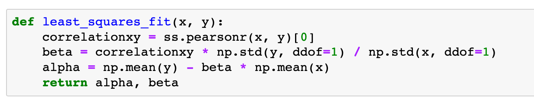
O Modelo
Em particular, você supõe que existem constantes α (alfa) e β (beta) tais que:
y_{i} = βx_{i} + α
em que y_{i} é a altura de uma criança
x_{i} é altura média dos dois pais

Slide 47
Ponto de Vista ML
Em particular, você supõe que existem constantes α (alfa) e β (beta) tais que:
y_{i} = βx_{i} + α + ε_{i}
ε_{i} = y_{i} - βx_{i} - α
em que y_{i} é a altura de uma criança
x_{i} é altura média dos dois pais
ε_{i} é um termo de erro (esperançosamente pequeno) que representa o fato de que existem outros fatores não explicados por este modelo simples

Slide 48
Seria possível chegar no mesmo resultado derivando em alpha e beta
(próximos slides)

Slide 49
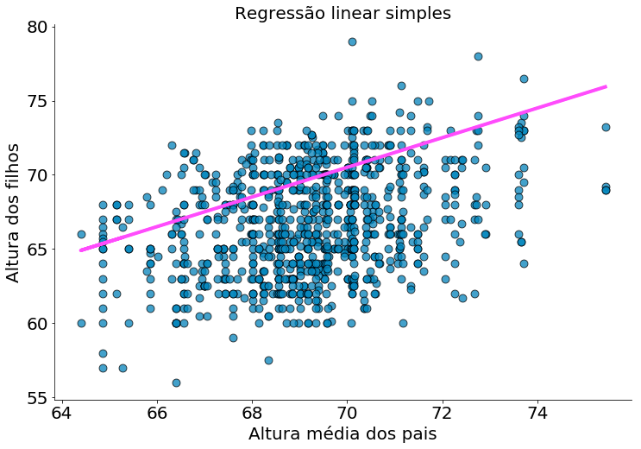
Ponto de Vista ML
Inicialmente não é o melhor. Qual o erro do mesmo?

Slide 50
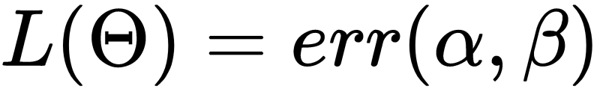
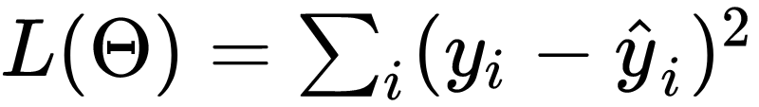

O modelo
Como escolhemos alfa e beta?
Qualquer escolha de alfa e beta nos dá uma previsão ŷ_{i} para cada entrada x_{i}
Como sabemos a saída real y_{i}, podemos calcular o erro por par
No fim, teremos um erro total de:
Note que estamos escrevendo uma mesmo como uma função de
α (alfa) e β (beta). Como que achamos os melhores valores?

Slide 51
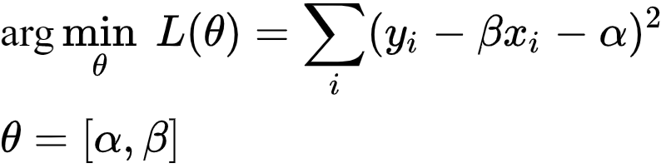
Objetivo
Encontrar o valor Θ (α e β)
que minimiza a função de erro L(Θ)
Notes:
\displaystyle \text{arg}\min\limits_{\theta}\ L(\theta) = \sum_i(y_i - \beta x_i - \alpha)^2 \\ \theta = [\alpha, \beta]

Slide 52
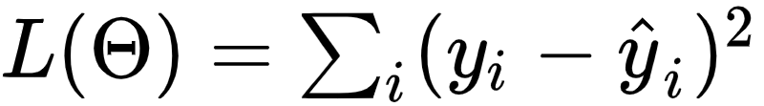



Soma dos Erros ao Quadrado (ALC)
Seja Θ = [α, β] o vetor de parâmetros a serem estimados:
Resolvendo a exponenciação ao quadrado dentro do somatório, temos:
Derivando em relação a α:
Derivando em relação a β:
Notes:
### Dados Originais
Agora vamos resolver sem normalizar os dados. Vamos definir $\Theta = [\alpha, \beta]$, isto é, um vetor com alfa e beta.
$$L(\Theta) = \sum_i (y_i - \hat{y}_i)^2$$
$$L(\Theta) = \sum_i (y_i - (\beta x_i + \alpha))^2$$
Resolvendo o quadrado dentro do somatório temos:
$$L(\Theta) = \sum_i (y_i^2 - 2 \beta x_i y_i - 2 \alpha y_i + x_i^2\beta^2 + 2 \beta \alpha x_i + \alpha^2)$$
Derivando em relação a $\alpha$:
$$\frac{d}{d\alpha} L(\Theta)= \sum_i (- 2 y_i + 2 \beta x_i + 2\alpha)$$
Derivando em relação a $\beta$:
$$\frac{d}{d\beta} L(\Theta) = \sum_i (- 2 x_i y_i + 2x_i^2\beta + 2 \alpha x_i)$$
Para resolver otimizar esta função precisamos setar as duas derivadas para zero.
$$\frac{d}{d\alpha} L(\Theta) = 0$$
$$\frac{d}{d\beta} L(\Theta) = 0$$
Após isto, podemos resolver os valores ótimos de $\alpha$ e $\beta$. Note que esta é uma otimização um pouco chata de resolver.
\begin{align}
\alpha & = \bar{y} - \beta\,\bar{x}, \\[5pt]
\beta &= \frac{ \sum_{i=1}^n (x_i - \bar{x})(y_i - \bar{y}) }{ \sum_{i=1}^n (x_i - \bar{x})^2 } \\[6pt]
&= \frac{ \operatorname{Cov}(x, y) }{ \operatorname{Var}(x) } \\[5pt]
&= r_{xy} \frac{s_y}{s_x}. \\[6pt]
\end{align}

Slide 53
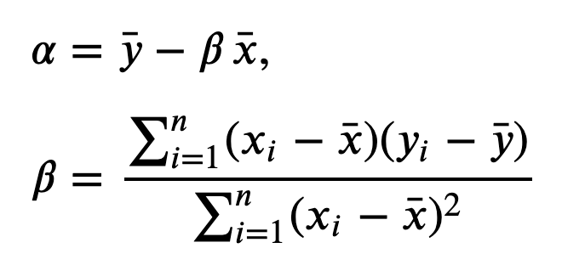
O modelo
A solução de mínimos quadrados (least squares solution) é escolher o alfa e o beta que tornam o sum_of_squared_errors o menor possível
Usando álgebra, o alfa e beta minimizadores de erros são dados por:

Slide 54
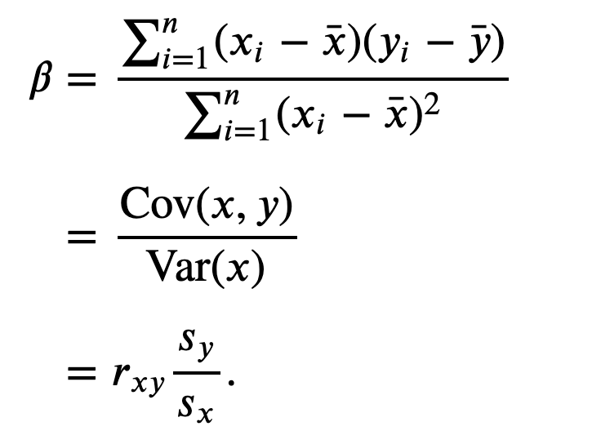
O modelo
Podemos escrever beta como uma função da correlação de pearson (r)

Slide 55
O modelo
Vamos pensar em por que isso pode ser uma solução razoável
A escolha do alfa simplesmente diz que quando vemos o valor médio da variável independente x, predizem o valor médio da variável dependente y

Slide 56
O modelo: interpretação estatística
Aumentar um desvio padrão em x
captura correlação * desvio de y
Quanto do desvio é explicado!
No caso em que x e y estão perfeitamente correlacionados, um aumento de um desvio padrão em x resulta em um aumento de um desvio padrão de y na predição
Quando a correlação é zero, o beta é zero, o que significa que as alterações em x não afetam a previsão
Dados Originais
(Average x,
Average y)
r * SD y
SD x

Slide 57
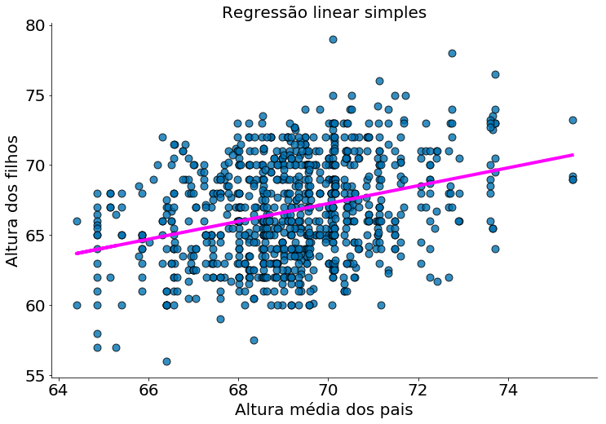
O modelo
Abaixo, plotamos a linha de previsão para ter uma noção de quão bem o modelo se ajusta aos dados observados
Como podemos saber a qualidade do mesmo?

Slide 58
Qualidade do modelo
Uma medida comum é o coeficiente de determinação (ou R-quadrado, ou R², ou R-dois). Qual seria um modelo muito ruim mas razoável?

Slide 59
Qualidade do modelo
Uma medida comum é o coeficiente de determinação (ou R-quadrado, ou R², ou R-dois). Qual seria um modelo muito ruim mas razoável?
Prever a média de y para todos os pontos

Slide 60
Qualidade do modelo
Uma medida comum é o coeficiente de determinação (ou R-quadrado, ou R², ou R-dois). Qual seria um modelo muito ruim mas razoável?
Prever a média de y para todos os pontos
O R² mede a fração da variação total na variável dependente (y) que é capturada pelo modelo

Slide 61
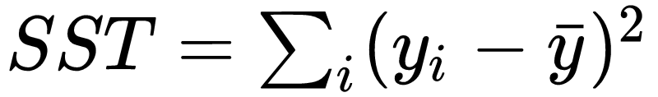

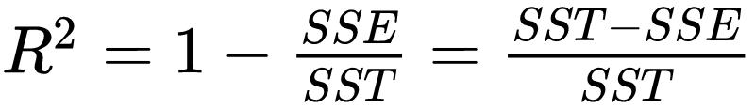
Qualidade do modelo
O R² mede a fração da variação total na variável dependente (y) que é capturada pelo modelo

Slide 62
Qualidade do modelo
O R² mede a fração da variação total na variável dependente (y) que é capturada pelo modelo
É capturada pela regressão
Quanto da variância

Slide 63
O modelo
Agora, escolhemos o alfa e o beta que minimizaram a soma dos quadrados dos erros de previsão
Um modelo linear que poderíamos ter escolhido é "sempre prever a média de y"
  correspondendo a alpha = np.mean(y) e beta = 0
Neste caso, a soma dos erros quadrados é exatamente igual a sua soma total de quadrados
Isso significa um R² de zero, que indica um modelo que (obviamente, neste caso) não funciona melhor do que apenas prever a média

Slide 64
O modelo
Claramente, o modelo de mínimos quadrados deve ser pelo menos tão bom quanto esse
A soma dos erros quadrados é no máximo a soma total de quadrados, o que significa que o R² deve ser pelo menos zero
A soma dos erros quadrados deve ser pelo menos 0, o que significa que o R² pode ser no máximo 1
Quanto maior for o R², melhor o nosso modelo se ajusta aos dados
Aqui nós calculamos um R² de 0.10, o que nos diz que o nosso modelo está mal em ajustar os dados, e que claramente existem outros fatores em jogo

Slide 65
O modelo
É possível obter um R² negativo?

Slide 66
O modelo
É possível obter um R² negativo?
  Não na regressão linear “pura”. Por pura quero dizer que estimamos alfa e beta. Além do mais, que minimizamos o erro quadrado.
  Esta é a única situação onde garantimos que R2 é sempre positivo.

Slide 67
Quase nunca temos uma população
Então alfa e beta são estimados de uma amostra
Como determinar um intervalo de confiança para os valores?

Slide 68
Quase nunca temos uma população
Então alfa e beta são estimados de uma amostra
Como determinar um intervalo de confiança para os valores?
  Bootstrap nos dados
    Seleção com repetição de pontos (x, y)
  10,000 estimações de alfa e beta
  Notebook desta aula
Como determinar um valor-p?
  Permutação em Y (ou em X)
  A outra coluna fica fixa (se permutas em Y, X fica fixo)
  10,000 estimações
  Probabilidade do valor mais extremo na hipótese nula
    P[X > corr]

Slide 69
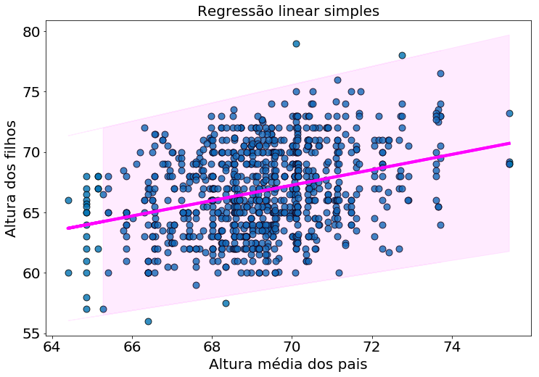
Regressão Linear no Statsmodels/R
Os resultados vêm acompanhados dos ICs/valores-p
(vide notebook)
Modelo é bem ruim :-(

Slide 70
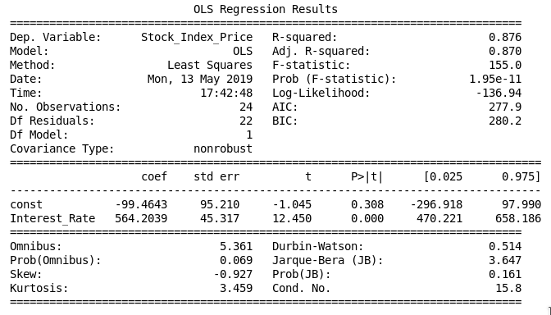
Regressão Linear
Note como um pacote estilo statsmodels traz várias informações. Com bootstrap e permutações conseguimos entender o IC [0.025 0.975] e o P > |t |.

Slide 71
Exemplo

Slide 72
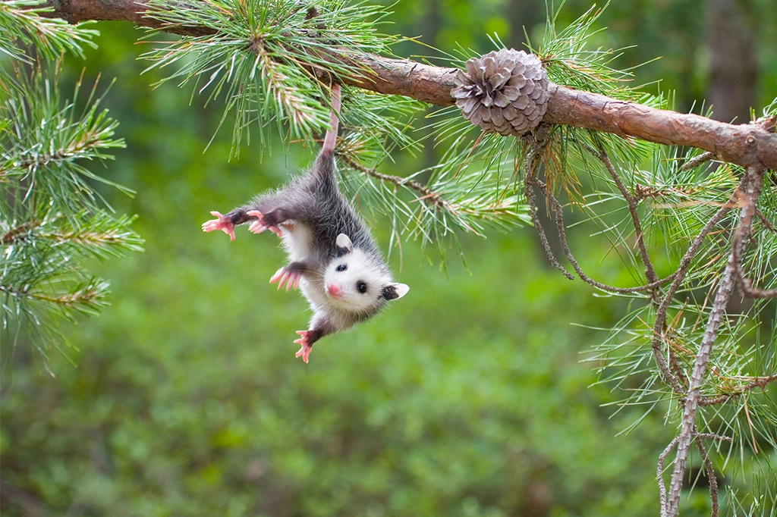
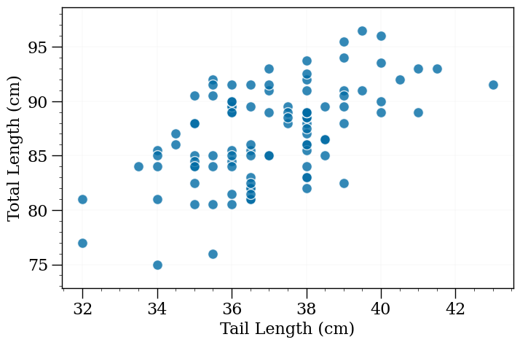
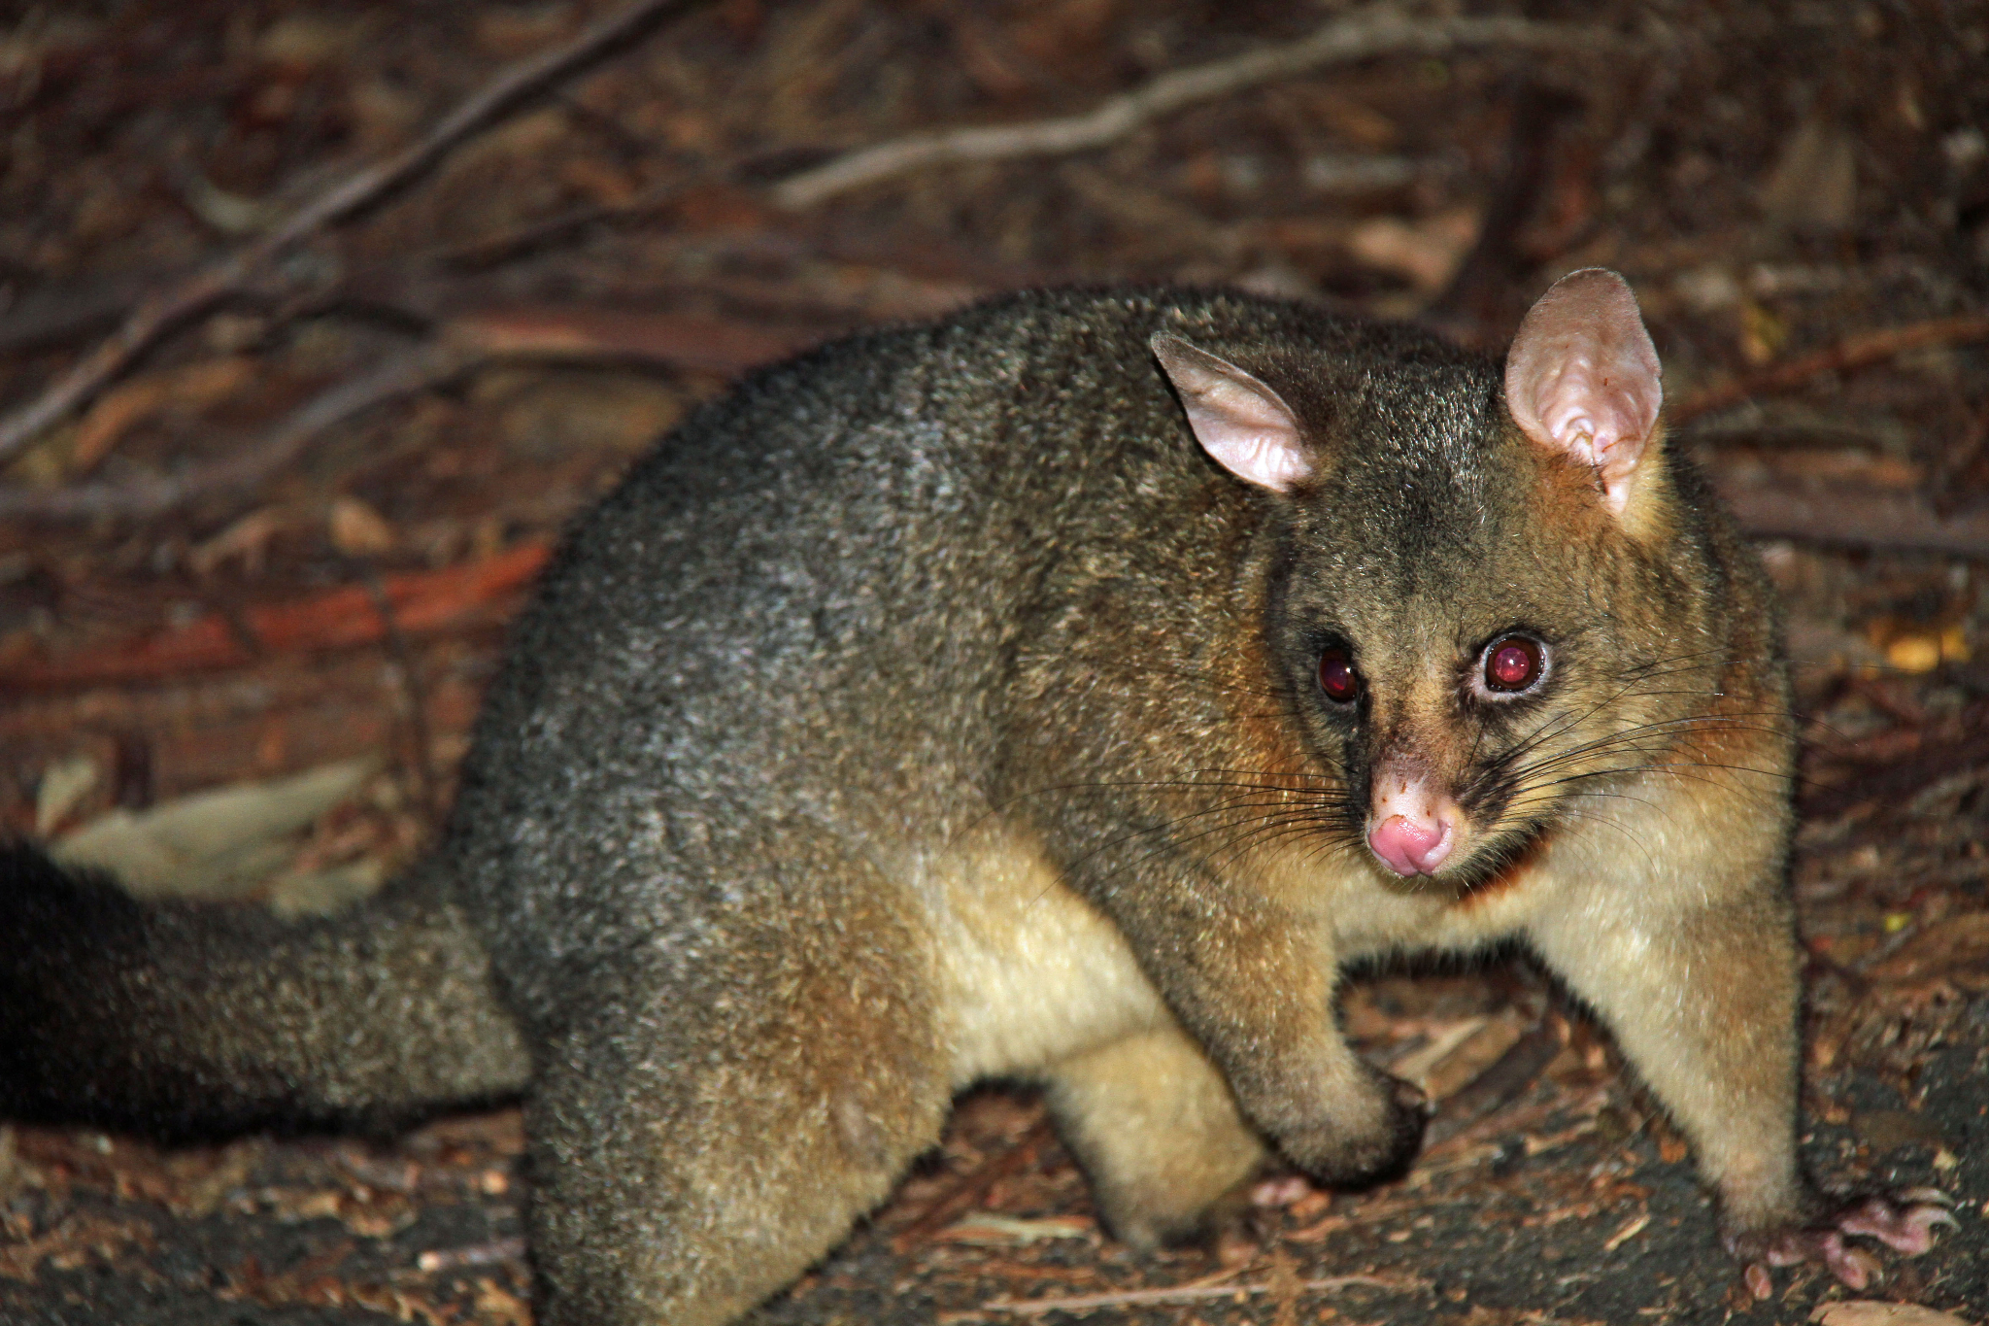
Tamanho da Cabeça de Gambás
Dados de 140 gambás
Relação entre comprimento do corpo
e da cabeça

Slide 73
Contato
Flavio Vinicius Diniz de Figueiredo
flavio@dcc.ufmg.br
Introdução à Ciência dos Dados

